Slide 1
Estimando la incertidumbre con TMB
Fitting hierarchical models with TMB
10-14 January, 2022
University of Concepción, Chile
Dr. Noble Hendrix & Dr. Cole Monnahan

Slide 2
Resumiendo
Nosotros proponemos un modelo estadístico
Implementar el modelo en TMB calculando NLL para los parámetros y datos
Utilice el optimizador para (MLEs)
Pero esto no nos dice nada respect de la confianza que Ud debiera tener en esos MLEs
Necesitamos estimar la incertidumbre!

Slide 3
Estimando la incertidumbre
La estimación de la incertidumbre puede ser calculada de varias maneras en TMB
Aproximación asintótica + método Delta
Perfiles de verosimilitud
Boostrao no-parametrico
Intervalos de credibilidad bayesianos
Nos enfocaremos aquí en la primera aproximación

Slide 4
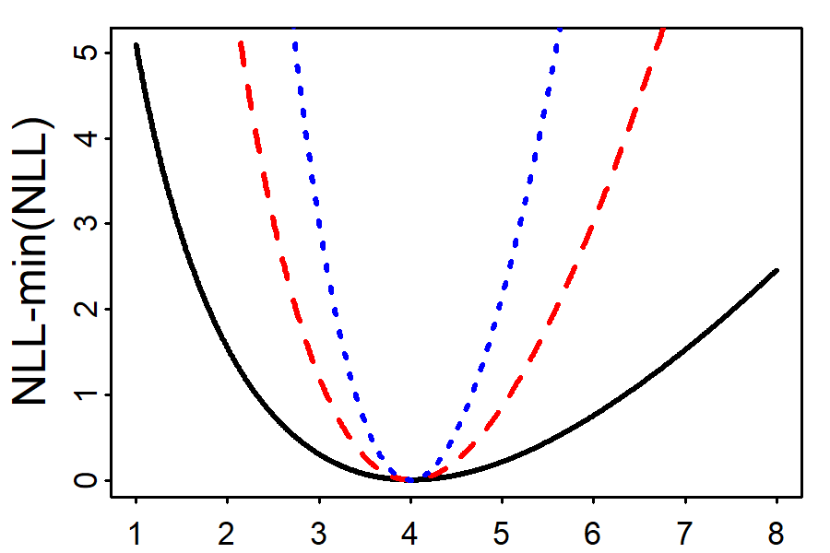

Aproximaciones asintóticas
Usemos un ejemplo de Poisson inventado
Las 3 curvas tienen el mismo MLE pero diferentes datos
Al aumentar la data:
NLL se hace + angosto
La forma se asemeja más a una parabola simétrica
Recuerde que si
$n→∞$ MLE se hace normal

Slide 5
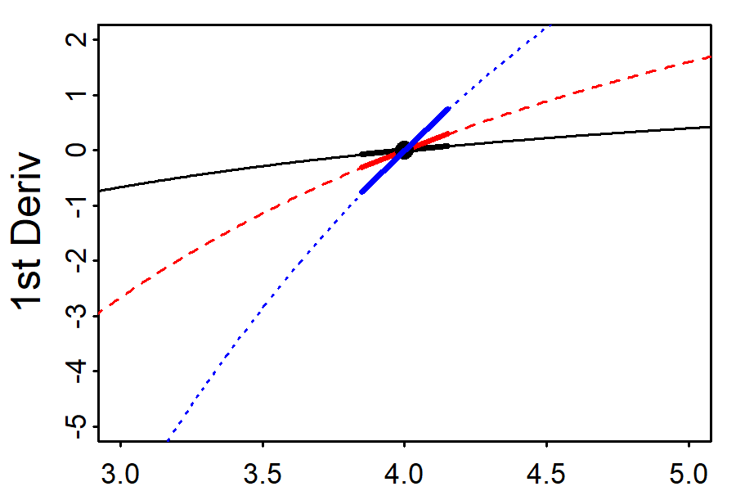

Aproximaciones asintóticas
Recuerde: 2nd derivada = derivada de una derivada
$$\frac{d}{dx}\left(\frac{dy}{dx}\right)$$
Las derivadas son 0 en el MLE (por definición)
Las pendientes en el MLE son distintas
Son todas positivas (porque es un mínimo)
Cuale es mas incierta?

Slide 6
Aproximaciones asintóticas
2nd derivada = cuan “escarpada” es la curva en el MLE
Para un modelo 1d, error estándar = SE = 1/(2nd derivada)
(2nd derivative) | SE
1.75 | 0.76
2.00 | 0.71
5.00 | 0.45

Slide 7
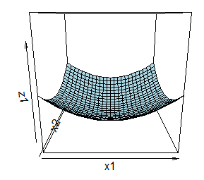
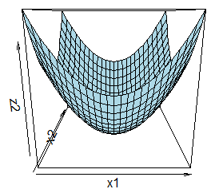
Asintótico multivariado
para modelos de dimension N, la forma se representa por una matriz de NxN (Hessiana) de 2nd derivadas
Invertir la Hessiana nos otorga la matriz de covarianzas
Misma intuición respecto de la “pendiente”
Cual tendrá menores SEs?

Slide 8
Matriz Hessiana no invertible
La Hessiana no será invertible si es que el MLE no está en su verdadero mínimo
Cuando puede ocurrir esto? Usualmente cuando los modelos están mal especificados
E.g., parámetros confusos o modelo sobreparametrizado (demasiado complicado para los datos disponibles)
Este es un modelo confuso:
x1 <- rnorm(50); x2 <- x1; lm(y~x1+x2)
Porque es confuso? lm estima las pendientes de x2 como NA
TMB también le avisará que la Hessiana no es invertible (NaNs)

Slide 9

Asintótico con TMB
La Hessiana es difícil de calcular .. Como?
TMB usa AD para calcular la Hessiana (obj$he)
Esto puede ser obtenido desde sdreport(obj) después de la optimización
Bajo estos supuestos podemos crear un intervalo de confianza mediante
MLE +/- 1.96 * SE
www.vix.com
summary(sdreport(obj), 'fixed')
fit.cov <- sdreport(obj)$cov.fixed
ses <- sqrt(diag(fit.cov))

Slide 10
Incertidumbre para elementos derivados
Invertir la Hessiana solo funciona para los parámetros
A menudo necesitamos la incertidumbre para funciones de parámetros (‘elementos derivados’)
Por ejemplo, en el modelo de BevHolt, nos puede interesar conocer la incertidumbre de f(logA) = exp(logA) = A
Conocemos el SE de logA de Invertir la Hessiana (es un parámetro del modelo)
Para A podemos usar el “Método delta”

Slide 11
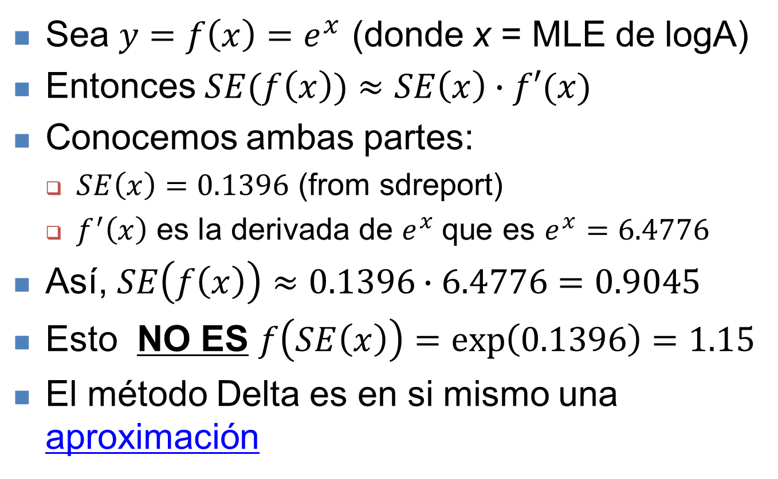
Método Delta Univariado
Sea $y=f\left(x\right)=e^{x}$ (donde x = MLE de logA)
Entonces $SE(f\left(x\right))≈SE\left(x\right)∙f′(x)$
Conocemos ambas partes:
$SE\left(x\right)=0.1396$ (from sdreport)
$f^{′}\left(x\right)$ es la derivada de $e^{x}$que es $e^{x}=6.4776$
Así, $SE\left(f\left(x\right)\right)≈0.1396∙6.4776=0.9045$
Esto NO ES $f\left(SE\left(x\right)\right)=\exp\left(0.1396\right)=1.15$
El método Delta es en si mismo una aproximación

Slide 12
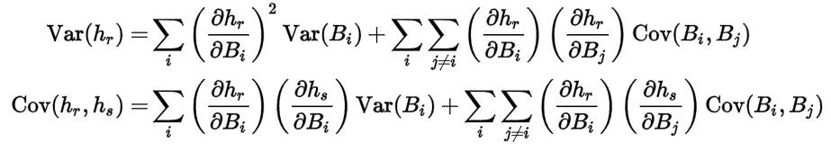
Método Delta multivariado
Pero que ocurre si temenos una combinación de parámetros, como el reclutamiento predicho por el modelo de Beverton-Holt, que es una combinación de dos parámetros, h, B ?
Se pone fea la cosa! de Wikipedia:
Son hartas derivadas por calcular… hay algún método que sea más conveniente?

Slide 13
Método delta Multivariado
Pero que ocurre si temenos una combinación de parámetros, como el reclutamiento predicho por el modelo de Beverton-Holt, que es una combinación de dos parámetros, h, B ?
Se pone fea la cosa! de Wikipedia
Son hartas derivadas por calcular… hay algún método que sea más conveniente?
TMB hace los cálculos por nosotros!
www.vix.com

Slide 14
Método Delta en TMB
En en el templete agregue ADREPORT(x). x puede ser un escalar, vector, etc., e.g.:
Type A=exp(logA);
ADREPORT(A);
En R, después de optimizar, haga rep <- sdreport(obj)
Luego, summary(rep, ‘report’) imprima las estimaciones puntuales y SEs (o rep$value, rep$sd)
> summary(rep, 'report')
Estimate Std. Error
A 6.477682e+00 9.044460e-01
Se ve familiar? Coincide con nuestros cálculos manuales!

Slide 15
Resumiendo
Estimar la incertidumbre es fundamental para el análisis estadístico
TMB está diseñado para máxima verosimilitud + aproximación con el método Delta a través de supuestos asintóticos
Se puede a veces realizar transformaciones para que los estimadores sean más simétricos.

Slide 16
Ejercicio: Incertidumbre con lm
Salve el modelo bevholt2.cpp con el nombre bevholt3.cpp
Agregue intervalos de confianza del 95% para logR
Haga una predicción de logR con valores de SSB_pred=seq(20000, 300000, len=1000)
Entregue esta data al modelo en TMB, haga predicciones, calcule SE para cada valor
Grafique el ajuste MLE con un intervalo del 95% confianza sobre los datos originales

